Slide 1
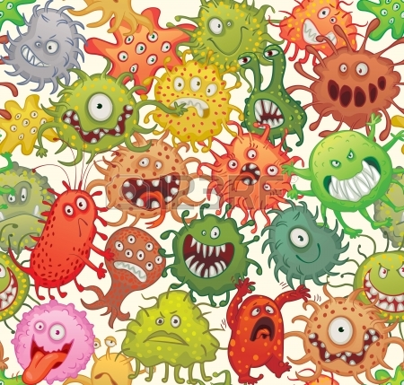
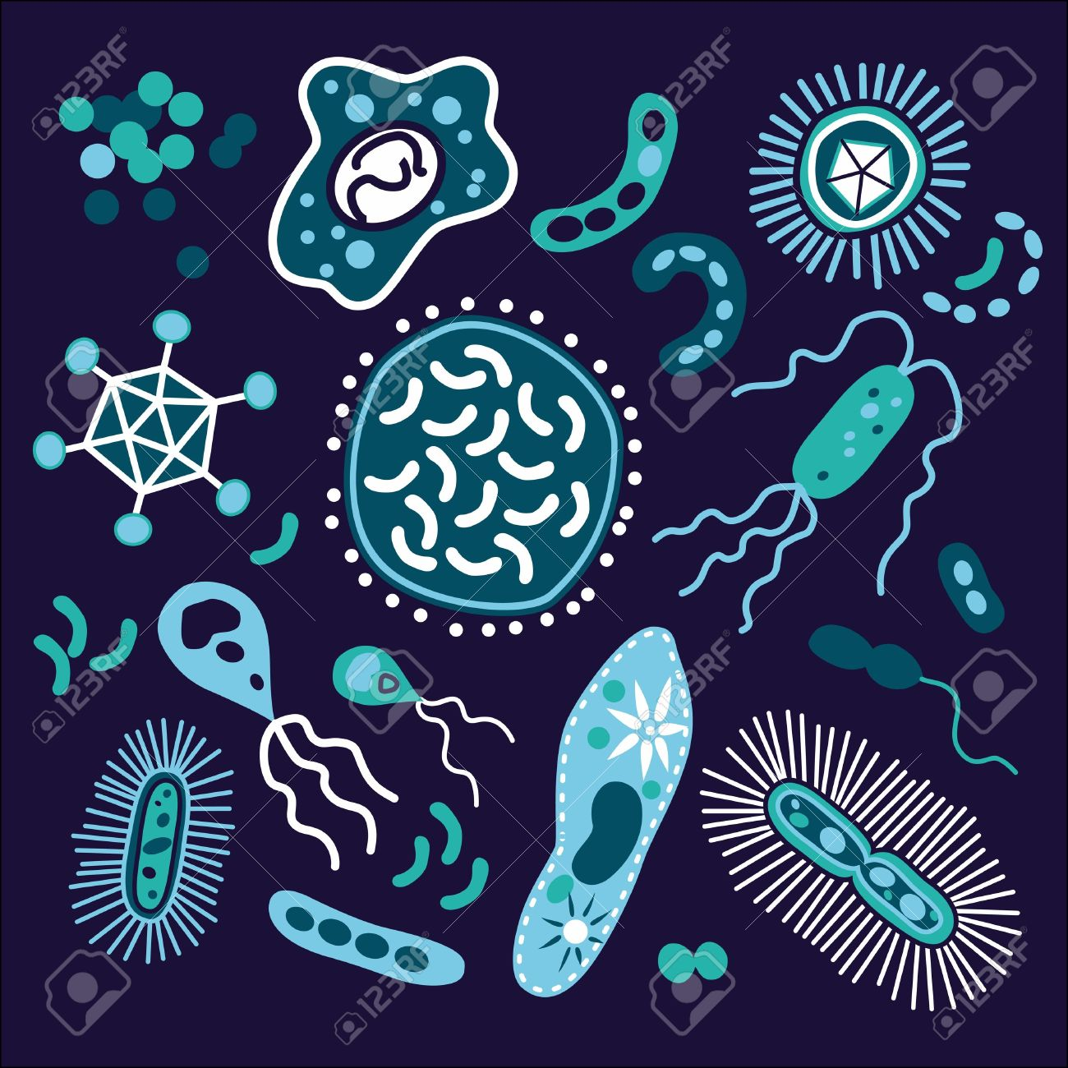
Microorganismos
Rodolfo Gutiérrez
Profesor de Cs. Naturales y Biología

Slide 2
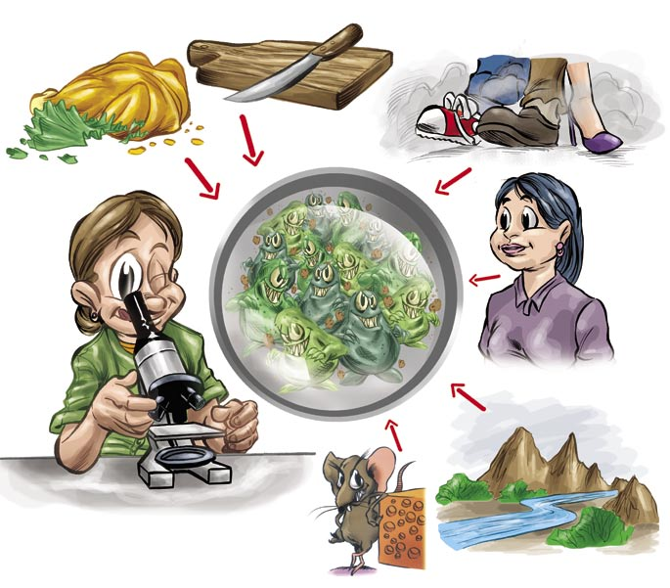
¿Qué son los microorganismos?

Slide 3
¿Quién los descubrió?

Slide 4
¿Cómo fue su herramienta?

Slide 5
¿Cómo surgieron?

Slide 6
¿Cómo los clasificamos?
Microorganismos
Eucariontes
Algas microscópicas.
Hongos microscópicos.
Priones
Viroides
Procariontes
Bacterias
Virus

Slide 7
¿Cómo los clasificamos?

Slide 8
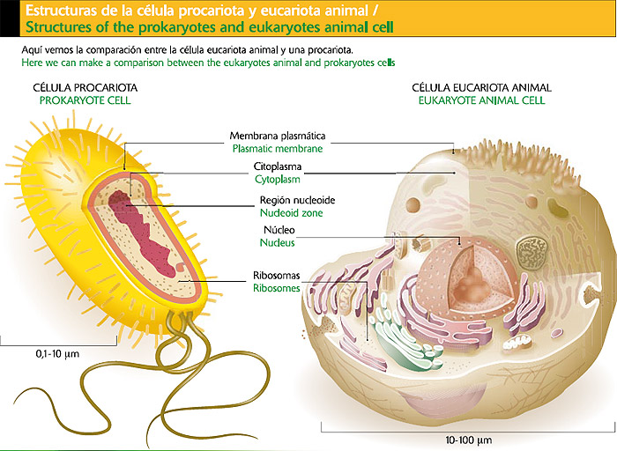
¿Qué es eucarionte y procarionte?

Slide 9
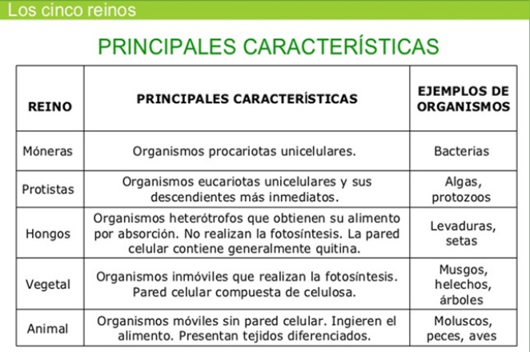
¿Dónde los podemos encontrar?

Slide 10
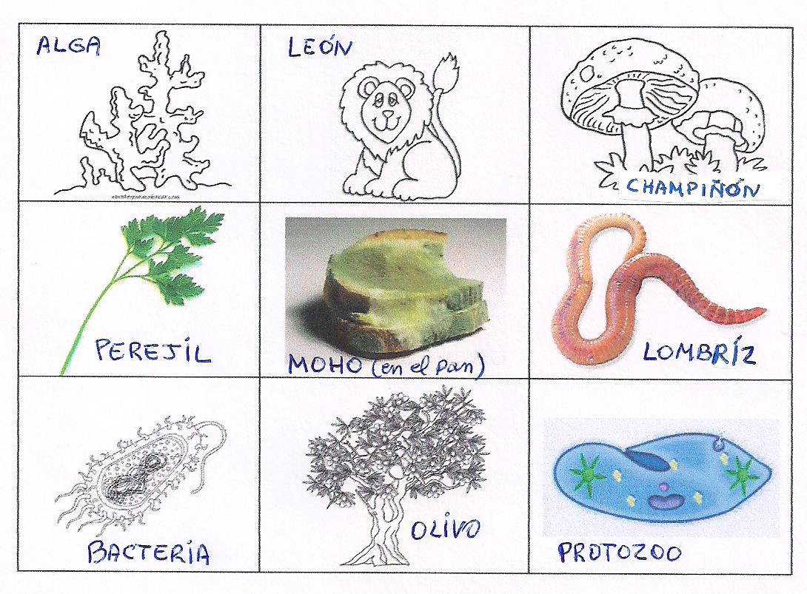
¿Cómo identificarlos?

Slide 11
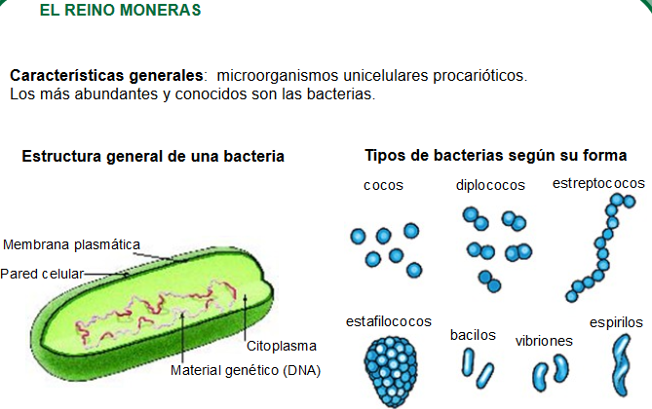
¿Qué es una Bacteria?

Slide 12
¿Cómo se alimentan?

Slide 13
¿Qué son los protistas?

Slide 14
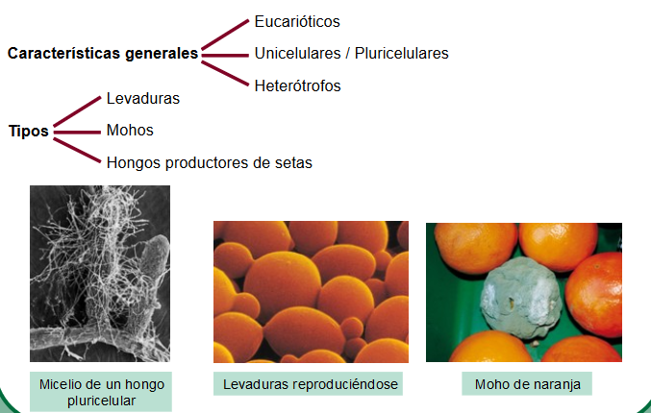
¿Qué son los “Fungi”?

Slide 15
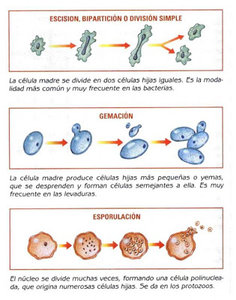
¿Cómo se reproducen?

Slide 16
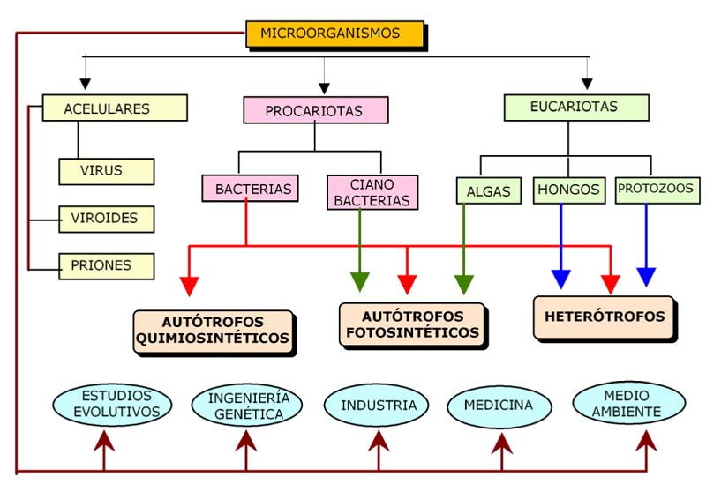
Resumen

